Slide 1
Региональный Хакатон
Выполнили: Хонхоров М. И, Ильин Л. А
Руководитель: Прокопьев А. А

Slide 2
Цель и Задачи
Цель: Создать интерфейс для интернет магазина мебели.
Задачи: Написать код который позволит
создания Аккаунта в магазине
Вход в Аккаунт
Добавлять товары в корзину
Поиск товар в каталоге

Slide 3
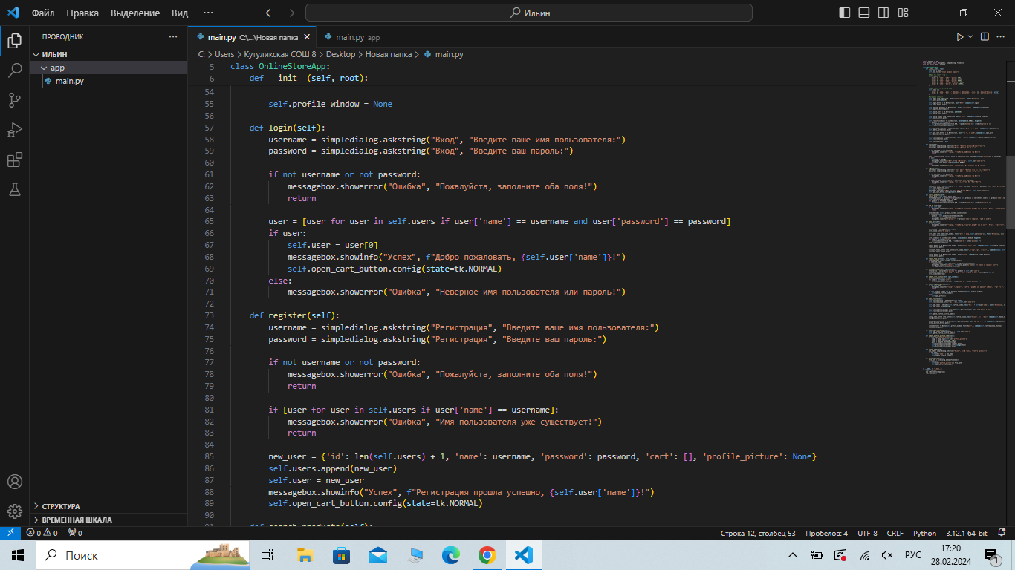
Код для создания Аккаунта в магазине

Slide 4
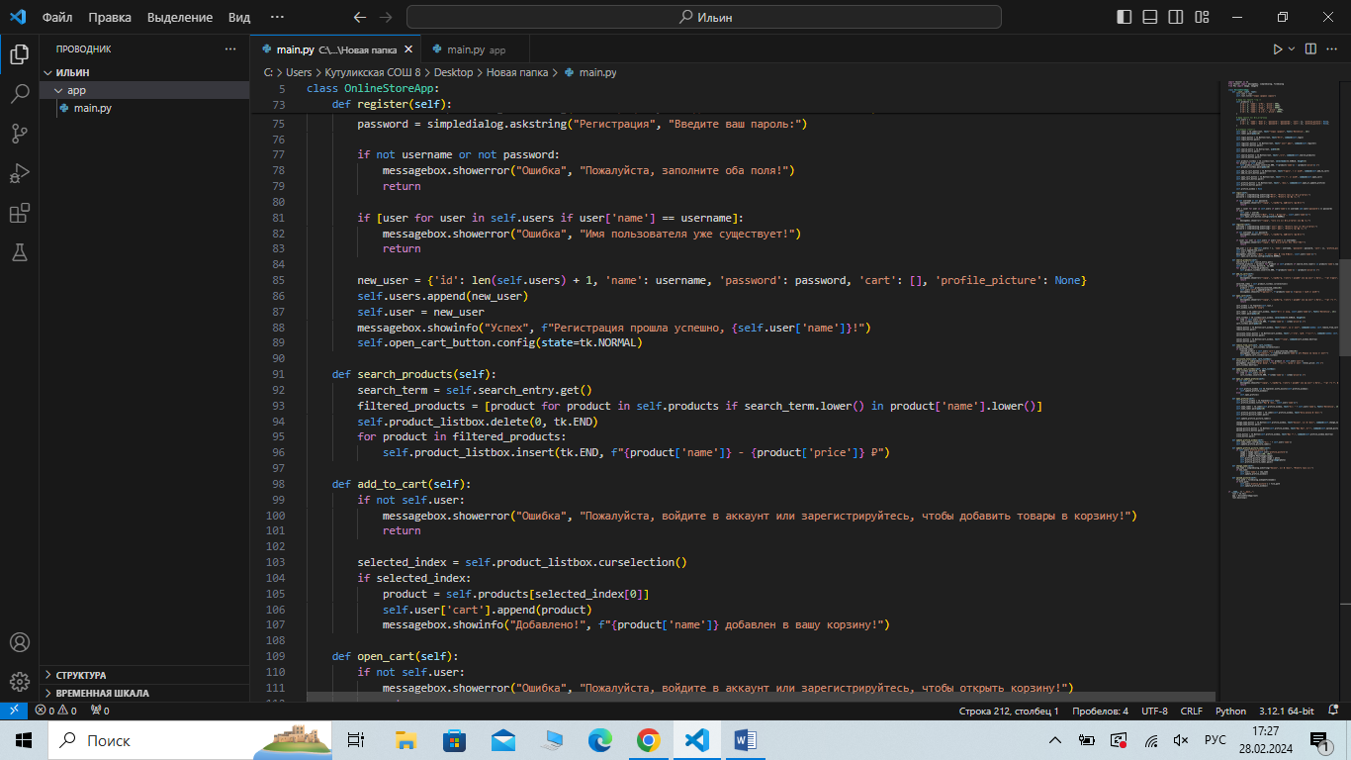
Добавление товара в корзину

Slide 5
Поиск товара в каталоге

Slide 6
Заключение
Мы написали интерфейс для интернет магазина с использованием библиотек

